Slide 1
山形放送
様
SNS簡易レポート

Slide 2
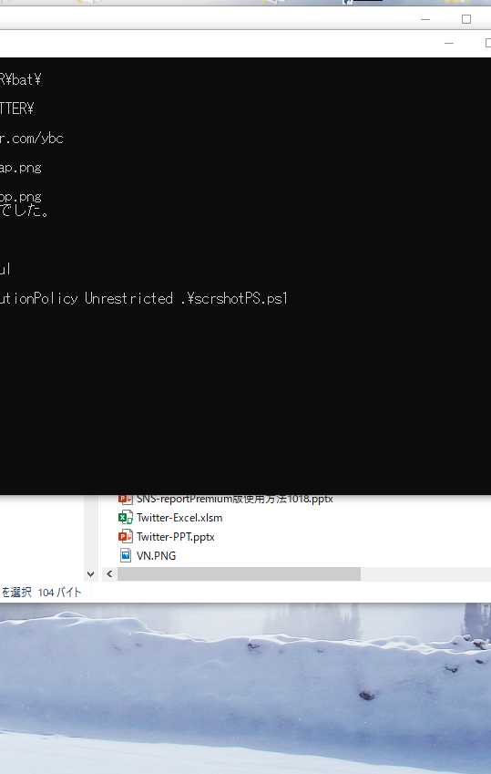
Twitterトップページ
Twitterトップページ（スマートフォンでのファーストビュー）の比較。

Slide 3
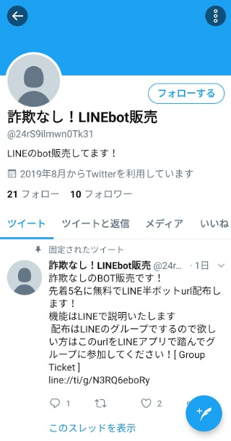
いますぐできるTwitter改善のご提案
初期設定のユーザー。
ヘッダー画像が未設定。
プロフィールアイコンがグレー。
ファーストビューが似ているのでヘッダーの変更を推奨。

Slide 4
Twitter エンゲージメント率ベスト10
■：上位 ■：下位
エンゲージメント数：いいね数、リプライ数、リツイート数の合計。ユーザーの反応を知る指標の1つ。
エンゲージメント率：エンゲージメント数÷フォロワー数。フォロワーの投稿への反応率を知る指標の1つ。

Slide 5
Twitter エンゲージメント率ワースト10
■：下位
エンゲージメント数：いいね数、リプライ数、リツイート数の合計。ユーザーの反応を知る指標の1つ。
エンゲージメント率：エンゲージメント数÷フォロワー数。フォロワーの投稿への反応率を知る指標の1つ。

Slide 6
Twitter 投稿 曜日/時間別

Slide 7
Twitter 投稿 曜日/時間別

